Slide 1
Códigos de Huffman
Estrutura de Dados II

Slide 2
Introdução
Existem basicamente duas razões para realizar compressão de dados
Economia no espaço de armazenamento
Transferência mais rápida dos dados
São muitas as aplicações que fazem uso da compressão:
Compactadores de arquivos
Bancos de dados
Aparelhos de fax
Formatos de imagem, áudio e vídeo
Programas de chat
Notes:
Fax transmitem imagens em preto e branco

Slide 3
Introdução
Existem várias técnicas de compressão disponíveis
Huffman
Huffman adaptativo
Comprimento de carreira (Run-Length Encoding)
Shannon-Fano
Lempel-Ziv (LZ77)
Lempel-Ziv-Welch (LZW)
Muitas das técnicas podem ser combinadas para gerar métodos híbridos
Ex: Comprimento de carreira + Huffman

Slide 4
Huffman
A codificação de Huffman é um método de compressão que usa as frequências de ocorrência dos símbolos no conjunto de dados a ser comprimido para determinar códigos de tamanho ótimo para cada símbolo
Ele foi desenvolvido em 1952 por David A. Huffman que era, na época, estudante de doutorado no MIT, e foi publicado no artigo: "A Method for the Construction of Minimum-Redundancy Codes"
Notes:
Texto retirado da Wikipedia.

Slide 5
Códigos Binários
No computador as informações são representadas/codificadas por uma cadeia de 0’s e 1’s (cadeia de bits)
Todas as letras, pontuações e símbolos do teclado são representados por uma cadeia de bits diferente
A codificação mais comum é conhecida por códigos ASCII ou tabela ASCII
01001111
01101001
00100000
01101101
01110101
01101110
01100100
01101111
00100001
00001101
'O' 'i' ' ' 'm' 'u' 'n' 'd' 'o' '!' '\n'

Slide 6
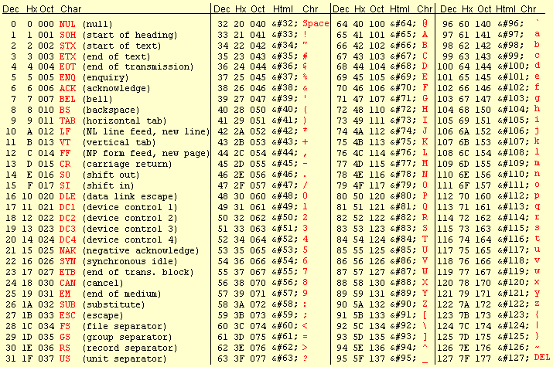
Tabela ASCII

Slide 7
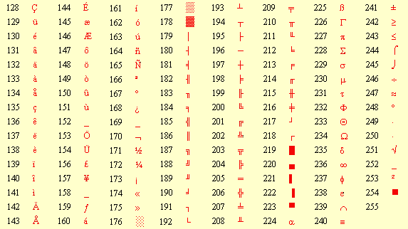
Tabela ASCII

Slide 8
Códigos Binários
Um código binário é uma associação de um conjunto de cadeias de bits à símbolos, com uma cadeia de bits diferente para cada símbolo
Código Binário
Cadeia de Bits
01001111
01101001
00100000
01101101
01110101
01101110
01100100
01101111
00100001
00001101
'O' 'i' ' ' 'm' 'u' 'n' 'd' 'o' '!' '\n'
A tabela ASCII é um código binário
Notes:
Na tabela ASCII, as cadeias de bits associadas a cada símbolo possuem o mesmo comprimento (8 bits)

Slide 9
Códigos Binários
Um código binário pode ter cadeias de bits com comprimentos diferentes
Código binário
Usando comprimentos diferentes como é possível distinguir o final de um símbolo e início do seguinte?
00 - a
100 - b
101 - c
011 - d
0010 - e
0101 – f
00100101 representa ef ou abc?
Notes:
A definição de código binário não limita a ter cadeias de bits de mesmo tamanho.

Slide 10
Códigos Prefixo
Um código prefixo é um código binário com a propriedade que nenhum símbolo possua uma cadeia que seja prefixo de outra
Código binário
Código prefixo
00 - a
100 - b
101 - c
011 - d
0010 - e
0101 – f
00100101
ef ou abc?
000 - a
100 - b
101 - c
011 - d
0010 - e
0101 – f
00100101
ef
Notes:
Mas como obter um código prefixo?

Slide 11
Códigos Prefixo
Uma árvore binária pode ser usada para construir um código prefixo para um conjunto de símbolos
Para obter um código prefixo desenhe uma árvore binária de forma que:
Cada folha receba um símbolo diferente
Cada aresta que vai para um filho esquerdo seja rotulada com 0
Cada aresta que vai para um filho direito seja rotulada com 1
Cada símbolo é representado pela sequência de rótulos no caminho da raiz até uma folha
Notes:
A árvore binária pode ser usada tanto para construir como para representar um código prefixo.

Slide 12
Códigos Prefixo
Suponha que todas as mensagens possam ser construídas a partir do alfabeto: {a, b, c, d, e, f}
000 - a
001 - b
01 - c
100 - d
101 - e
11 – f
0100011101
cafe
0
1
0
1
0
1
c
f
0
1
0
1
a
b
d
e
Notes:
Para um mesmo alfabeto existem infinita árvores, e consequentemente códigos prefixos, possíveis

Slide 13
Códigos Prefixo
A eficiência de um código pode ser estimada multiplicando-se a frequência de aparição de cada símbolo pelo comprimento de sua cadeia de bits
letra | a | b | c | d | e | f
freqüência | 0.20 | 0.05 | 0.10 | 0.10 | 0.25 | 0.30
a | b | c | d | e | f
000 | 001 | 01 | 100 | 101 | 11
3 * 0.2 + 3 * 0.05 + 2 * 0.1 + 3 * 0.1 + 3 * 0.25 + 2 * 0.3 = 2.60
comprimento médio ponderado
Notes:
O valor 2.60 é o comprimento médio ponderado do código, ou seja, a média de bits por letra do texto. Quanto menor esse valor melhor o código.

Slide 14
Códigos de Huffman
O código prefixo que use as cadeias de bits mais curtas para codificar os símbolos mais freqüentes é chamado de código de Huffman
O algoritmo de Huffman constrói um código prefixo cujas cadeias de bits têm o menor comprimento médio ponderado
a | b | c | d | e | f
000 | 001 | 01 | 100 | 101 | 11
3 * 0.2 + 3 * 0.05 + 2 * 0.1 + 3 * 0.1 + 3 * 0.25 + 2 * 0.3 = 2.60
comprimento médio ponderado

Slide 15
Códigos de Huffman
Entrada: um conjunto {s₁, s₂, ..., s_{n}} de símbolos, uma lista {w₁, w₂, ..., w_{n}} de pesos, w_{i} é o peso associado a s_{i}
Saída: uma árvore binária representando um código de Huffman para um conjunto de símbolos
Algoritmo: Códigos de Huffman
Inicialize F como uma floresta de vértices isolados,
rotulados s₁, s₂, ..., s_{n}, e com pesos w₁, w₂, ..., w_{n}
para i=1 até n-1 faça
| Escolha duas árvores T e T’ com menor peso em F
| Crie uma nova árvore binária cuja raiz tem filhos
| esquerdo e direito T e T’ respectivamente
| Rotule a aresta para T com 0 e a aresta para T’ com 1
| Atribua a nova árvore o peso w(T) + w(T’)
└ Substitua as árvore T e T’ em F pela nova árvore
retorne F

Slide 16
Exercício
Usando o algoritmo de Huffman, encontre a árvore de Huffman para os símbolos e freqüências dados abaixo
A árvore de Huffman também fornece um esquema de decodificação eficiente
letra | a | b | c | d | e | f
freqüência | 0.20 | 0.05 | 0.10 | 0.10 | 0.25 | 0.30

Slide 17
Resumo
Um código binário associa uma cadeia de bits a um símbolo
Um código prefixo é um código binário em que nenhuma cadeia de bits é prefixo de outra
Um código de Huffman é um código prefixo que usa as cadeias de bits mais curtas para codificar os símbolos mais frequentes
Huffman é largamente utilizado para compressão de dados:
Compactadores como winzip, gzip, bzip2
Formatos de imagem como JPEG e PNG
Formatos de áudio como MP3

